Slide 1
Tesi di Laurea Magistrale in Ingegneria informatica by Riccardi Dario

Slide 2



Content Overview
Introduzione
Analisi di performance
Analisi di un caso reale
| © Namirial – All rights reserved |

Slide 3
Introduzione
1
Generale
Schema UML del progetto

Slide 4
Generale
Il lavoro di tesi si concentra sullo studio delle connessioni TLS 1.3 post-quantum, con particolare attenzione alla progettazione e implementazione di un'architettura Client-Server in grado di supportare algoritmi crittografici post-quantum e Ibridi. Il supporto a questa nuova generazione di algoritmi è stato reso possibile grazie al progetto Open Quantum Safe. L'intero sistema è stato sviluppato utilizzando Docker.
L'architettura del progetto è composta da quattro principali componenti, ciascuna rappresentata da un container:
Client: Un container basato su un'immagine Linux che integra una versione modificata di cURL, configurata per supportare algoritmi di crittografia post-quantistica;
Server: Un container che esegue un server web sviluppato con Flask;
Generatore di certificati: Un container che si occupa della generazione dei certificati post-quantum o ibridi necessari per la connessione. Si tratta di un'immagine Linux con una versione modificata di OpenSSL, che permette il supporto alla crittografia post-quantistica.
Gestore delle connessioni TLS: Un container che esegue una versione modificata per il supporto al post-quantum di Nginx, atta a gestire le connessioni TLS 1.3.

Slide 5
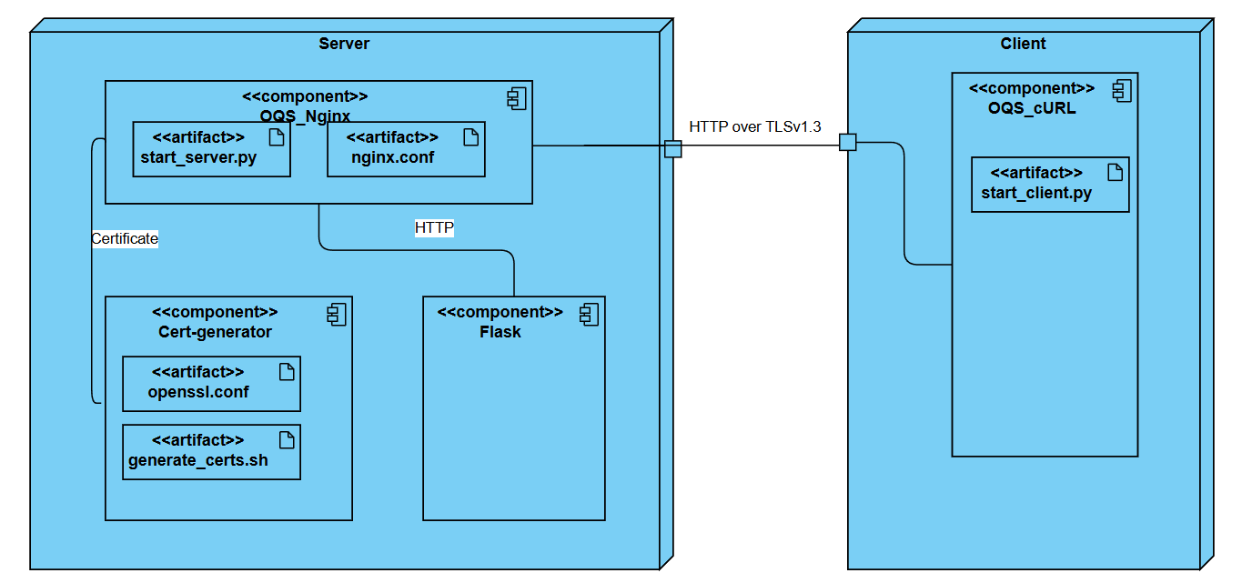
Schema UML del progetto

Slide 6
Analisi di perfomance
2
Obiettivi
Definizione del DOE

Slide 7
Obiettivi
L'analisi delle prestazioni delle connessioni TLS 1.3 post-quantum ha l'obiettivo di valutare il costo del passaggio dagli algoritmi pre-quantum in TLS 1.3 agli algoritmi post-quantum e/o ibridi. Per raggiungere questo scopo, sono stati sviluppati degli script Python, sia per il client che per Nginx, con l'obiettivo di inviare richieste in modo sequenziale e raccogliere le metriche necessarie per l'analisi delle prestazioni. I test verranno eseguiti mantenendo sempre la stessa configurazione. In un primo scenario, saranno utilizzati esclusivamente algoritmi post-quantum, mentre in un secondo test verranno analizzati gli algoritmi ibridi. Infine, i risultati ottenuti da queste due configurazioni saranno confrontati con quelli derivanti dall’uso di algoritmi pre-quantum, così da ottenere un'analisi chiara e dettagliata.
Per valutare con precisione l’impatto degli algoritmi post-quantum e ibridi, l’intero progetto, comprendente sia il client che il server, viene eseguito localmente sullo stesso computer. Questa scelta permette di eliminare possibili interferenze derivanti dall’uso della rete, garantendo un'analisi più accurata delle prestazioni.

Slide 8
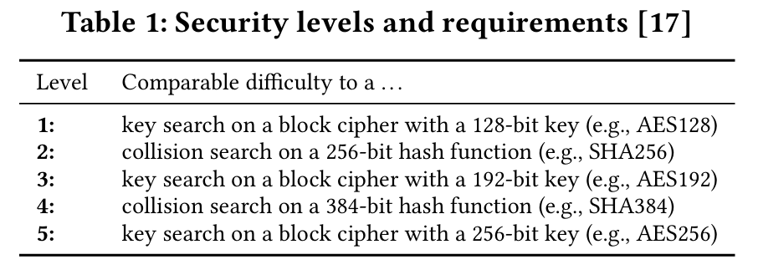
Definizione del DOE
Per definire un Design of Experiments (DOE) è fondamentale identificare i fattori in gioco e le variabili osservate. Nel nostro caso, i fattori (o variabili di ingresso) del sistema sono due: l’algoritmo di KEM (Key Encapsulation Mechanism) e l’algoritmo di firma. Le variabili osservate sarà il tempo e i byte scambiati.
Gli algoritmi post-quantum verranno classificati in base al livello di sicurezza definito dal NIST. Secondo il NIST, un algoritmo crittografico garantisce un determinato livello di sicurezza se la sua complessità computazionale è comparabile a quella di problemi matematici noti e difficili da risolvere (come indicato nella relativa tabella di riferimento). Tuttavia, la sicurezza degli algoritmi crittografici è complessa da dimostrare formalmente, poiché si basa principalmente sull'assenza di vulnerabilità note e sulla resistenza alle analisi crittografiche nel tempo.

Slide 9
Analisi di un caso reale: Deployment del progetto in AWS
3
Obiettivi
Definizione del DOE

Slide 10

Max Pellegrini
CEO
m.pellegrini@namirial.com
Follow on social media
bit.ly/MPellegrini

